Slide 1


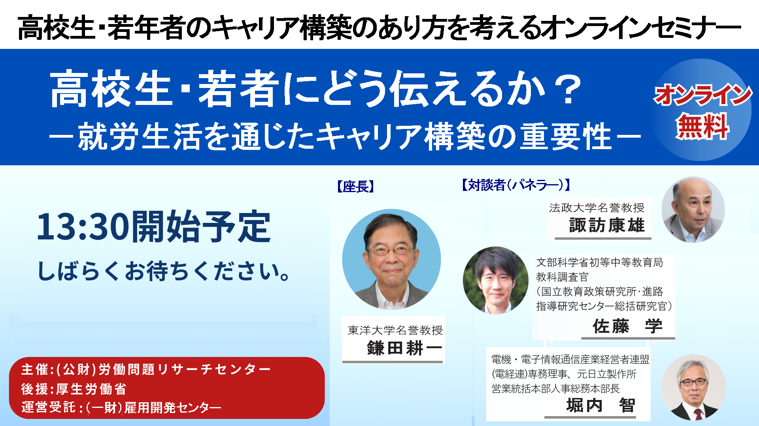


タイトル
日時：2025年2月19日（水）18：00～19：30

Slide 2


注意事項
•セミナー内容の録画・録音・撮影、SNS等への投稿は固く禁じます。
•参加登録者以外の方への招待メールの転送・開示・セミナー内容の開示ならびにセミナー以外の方を参加させることは禁じます。
•利用・通信環境に起因するいかなる影響、損害に対して、主催者は一切責任を負わないものとします。
•セミナー視聴に関わる通信料・接続料等一切の費用は利用者の負担とします。

Slide 3
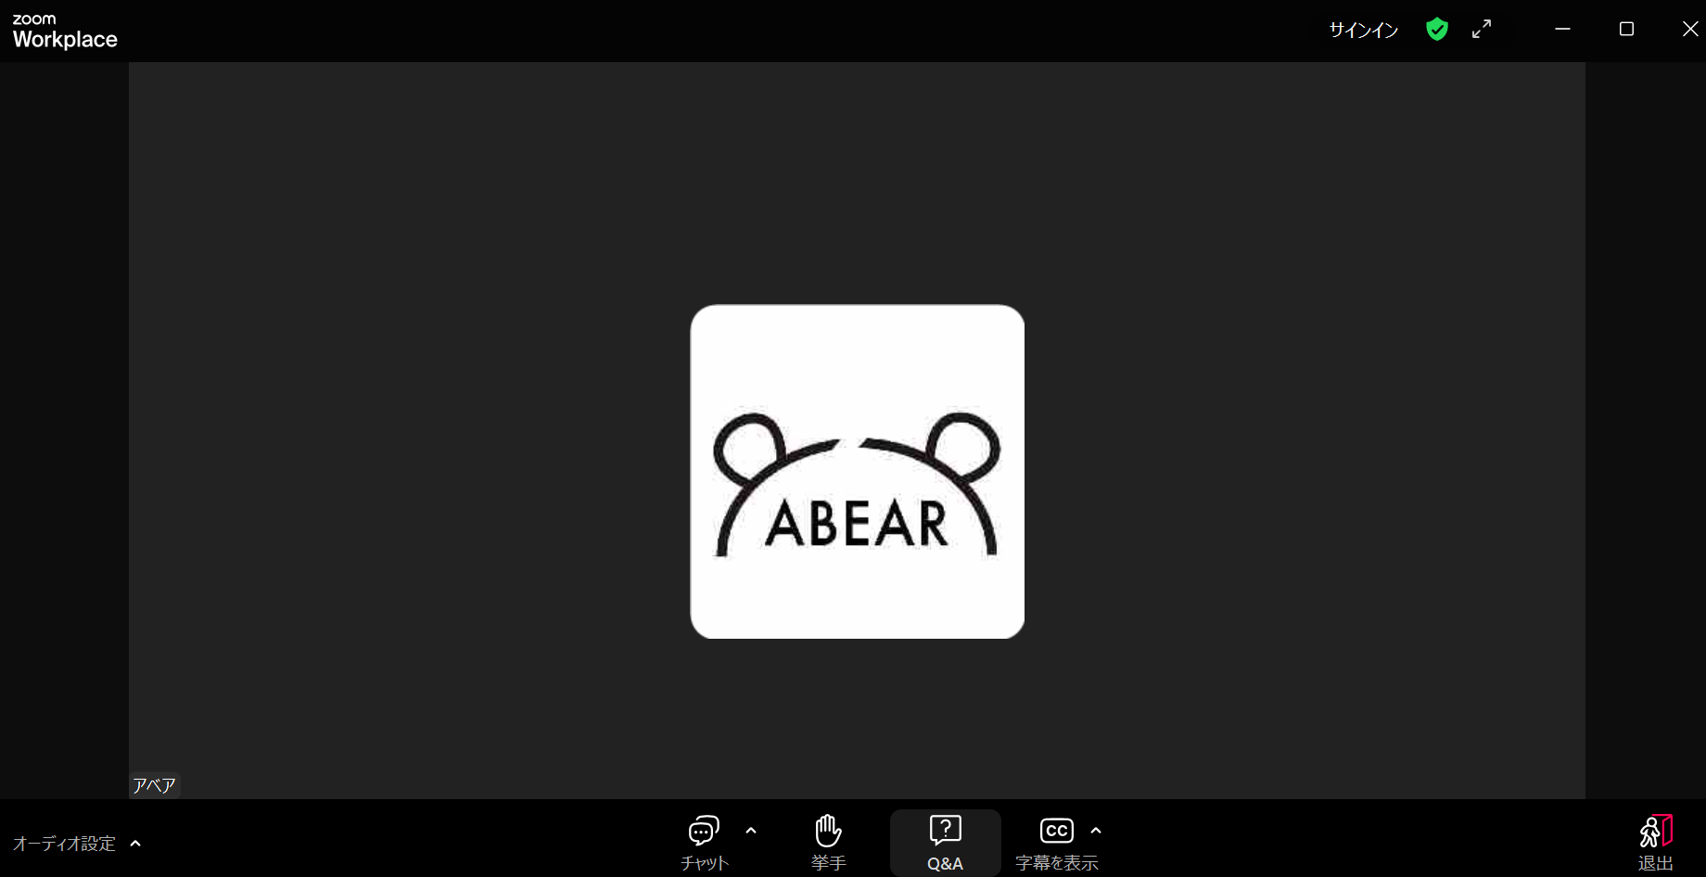
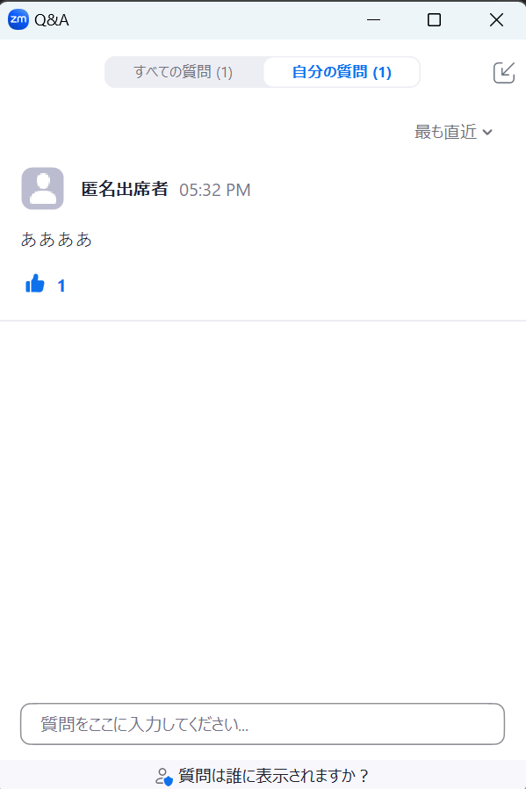

皆様からのご質問は
ZOOMのQ＆A機能からお願いいたします。
また、他の方からのご質問で、
その質問に賛同される
ものには👍をクリックしてください。
（👍が多いものを優先的に取り上げさせていただきます。）

